Slide 1
Кейс 4. Анализ эффективности продающего вебинара

Slide 2
Конверсии с разных площадок и каналов
label | users_cnt | conversion | source
source1 | 671 | 0,53 | facebook
source2 | 1028 | 0,82 | facebook
source3 | 964 | 0,77 | facebook
blogger1 | 1611 | 1,28 | instagram
blogger2 | 841 | 0,67 | instagram
blogger3 | 743 | 0,59 | instagram
blogger4 | 2060 | 1,64 | instagram
gmail | 1170 | 0,93 | email
outlook | 1000 | 0,8 | email
yandex | 958 | 0,76 | email
group1 | 605 | 0,48 | vk
group2 | 627 | 0,5 | vk
group3 | 499 | 0,4 | vk
public1 | 1440 | 1,15 | telegram
public2 | 869 | 0,69 | telegram
public3 | 770 | 0,61 | telegram
public4 | 0 | 0 | telegram
В столбце users_cnt – число пользователей, которые зарегистрировались с данной площадки.
Всего на вебинаре было 1257 уникальных пользователей.
Скорее всего блоггеры 1 и 4 из инстаграма и паблик 1 из телеграма «накрутили» регистрации, так как конверсия по ним больше 1.

Slide 3
Пример сопоставления оттока зрителей с расписанием вебинара
 | id_webinar | id_user | t_came | t_left | source_name | label_name | first_sale | theory | second_sale | practice
0 | 1341312 | 34217410 | 2022-08-01 12:25:00 | 2022-08-01 13:00:00 | telegram | public2 | 1 | 1 | 0 | 0
1 | 1341312 | 34322153 | 2022-08-01 12:03:00 | 2022-08-01 12:23:00 | telegram | public3 | 1 | 0 | 0 | 0
2 | 1341312 | 34386258 | 2022-08-01 12:43:00 | 2022-08-01 13:14:00 | instagram | blogger1 | 1 | 1 | 1 | 0
3 | 1341312 | 34323708 | 2022-08-01 12:02:00 | 2022-08-01 12:21:00 | instagram | blogger2 | 1 | 0 | 0 | 0
4 | 1341312 | 34316732 | 2022-08-01 12:02:00 | 2022-08-01 12:24:00 | telegram | public2 | 1 | 0 | 0 | 0
5 | 1341312 | 34409438 | 2022-08-01 12:37:00 | 2022-08-01 13:01:00 | telegram | public1 | 1 | 1 | 0 | 0
6 | 1341312 | 34321479 | 2022-08-01 12:12:00 | 2022-08-01 12:42:00 | telegram | public3 | 1 | 0 | 0 | 0
7 | 1341312 | 34419590 | 2022-08-01 12:52:00 | 2022-08-01 13:13:00 | email | yandex | 1 | 1 | 1 | 0
8 | 1341312 | 34363759 | 2022-08-01 12:05:00 | 2022-08-01 12:15:00 | instagram | blogger4 | 1 | 0 | 0 | 0
9 | 1341312 | 34277524 | 2022-08-01 12:18:00 | 2022-08-01 12:21:00 | instagram | blogger3 | 1 | 0 | 0 | 0
10 | 1341312 | 34390074 | 2022-08-01 12:17:00 | 2022-08-01 12:25:00 | facebook | source1 | 1 | 0 | 0 | 0
1 – пользователь полностью прослушал часть, 0 – ушёл раньше

Slide 4
Конверсия по блокам вебинара
first_sale | theory | second_sale | practice | users_cnt | first_sale_conv | theory_conv | second_sale_conv | practice_conv | reg_2_end_conv
1240 | 807 | 658 | 16 | 1257 | 0,9865 | 0,6508 | 0,8154 | 0,0243 | 0,0127
Первый продающий блок полностью прослушали 1240 человек, конверсия составила 98,65%
Теоретический блок – 807 человек, конверсия – 65,08%
Второй продающий блок – 658 человек, конверсия – 81,54%
Практический блок – 16 человек, конверсия всего лишь – 2,43%
Очевидно, имеется какая-то проблема с практическим блоком, так как много человек ушли и не стали дослушивать/досматривать этот блок до конца.
Возможно, были представлены слишком сложные или наоборот слишком лёгкие задачи.

Slide 5
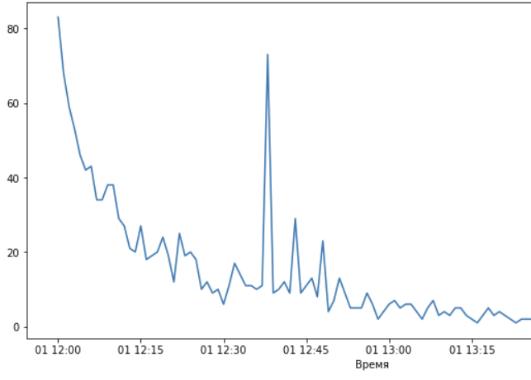
Визуализация и выявление момента, когда было направлено «пуш-уведомление» с напоминанием
 | t_came | users_cnt
0 | 2022-08-01 12:00:00 | 83
38 | 2022-08-01 12:38:00 | 73
1 | 2022-08-01 12:01:00 | 68
2 | 2022-08-01 12:02:00 | 59
3 | 2022-08-01 12:03:00 | 53
4 | 2022-08-01 12:04:00 | 46
6 | 2022-08-01 12:06:00 | 43
5 | 2022-08-01 12:05:00 | 42
На графике определить точное время не получается.
Но проанализировав количество пользователей, пришедших на вебинар, по времени захода, можно узнать, что пуш-уведомление было отправлено около 12:38.

Slide 6
Анализ зависимости конверсии от канала привлечения пользователя
source_name | first_sale | theory | second_sale | practice | users_cnt | first_sale_conv | theory_conv | second_sale_conv | practice_conv | reg_2_end_conv
email | 161 | 99 | 82 | 1 | 186 | 86,56% | 61,49% | 82,83% | 1,22% | 0,54%
facebook | 253 | 171 | 132 | 5 | 294 | 86,05% | 67,59% | 77,19% | 3,79% | 1,70%
instagram | 401 | 267 | 218 | 7 | 463 | 86,61% | 66,58% | 81,65% | 3,21% | 1,51%
telegram | 305 | 189 | 158 | 2 | 352 | 86,65% | 61,97% | 83,60% | 1,27% | 0,57%
vk | 120 | 81 | 68 | 1 | 140 | 85,71% | 67,50% | 83,95% | 1,47% | 0,71%
В целом сказать, что какой-то канал является «сильнее» по конверсии нельзя, потому что если в одном блоке у этого канала есть преимущество, то в другом нет.
Если смотреть всю воронку – от регистрации до окончания вебинара – то сильнее всего оказались Facebook и Instagram.

